Slide 1
Проект по экологическому воспитанию молодежи и односельчан: «Экология родного поселка. Что может сделать каждый?»
МЕЖПОСЕЛЕНЧЕСКОЕ МУНИЦИПАЛЬНОЕ КАЗЕННОЕ УЧРЕЖДЕНИЕ ЧЕРЛАКСКОГО МУНИЦИПАЛЬНОГО РАЙОНА «ЦЕНТР ПО ДЕЛАМ МОЛОДЕЖИ,
ФИЗИЧЕСКОЙ КУЛЬТУРЫ И СПОРТА»
Проект выполнила:
Пусепп Ксения, волонтер
отряда «Дети солнца».
Руководитель:
Тяпкина Алина Сергеевна,
ведущий специалист по работе с молодежью.
Черлак, 2019 г.

Slide 2
Цель: Привлечь внимание к экологическим проблемам родного поселка, способствовать экологическому воспитанию односельчан молодежи посредством участия в волонтерских акциях.
Задачи:
Выявить экологические проблемы в Черлаке путём мониторинга.
Провести социологический опрос среди односельчан.
Организовать и провести с волонтерским отрядом «Дети солнца» экологические и природоохранные акции с привлечением односельчан и социальных партнеров.
Способствовать формированию экологической культуры молодежи и односельчан.
Обобщить результаты и сделать вывод.

Slide 3
1 этап - Подготовительный этап
Организация работы команды проекта
Проведение социологического опроса
Оценка экологической обстановки в поселке.
Планирование мероприятий по проведению экологических уроков и акций.
Работа с социальными партнерами.
2 этап – основной (практический)
Проведение экологических уроков;
Посадка «Клумбы мира, добра и дружбы»;
Акция «Живи, Родник»;
Акции «Кормушка» и «Скворечник»;
Проведение операции «Сохраним лес чистым»;
Экологический субботник «ЗАчистить»;
Реализация мини-проекта «Зона отдыха»;
Проведение практического занятия
«Учимся выращивать и сохранять лес»;
Акции «Берегите лес от пожара»,«Чистый берег» и «Чистый Черлак».
3 этап – заключительный

Slide 4
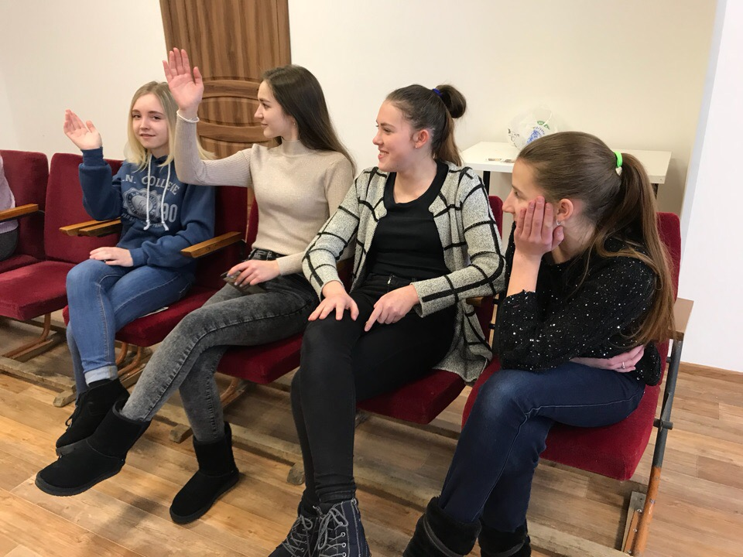
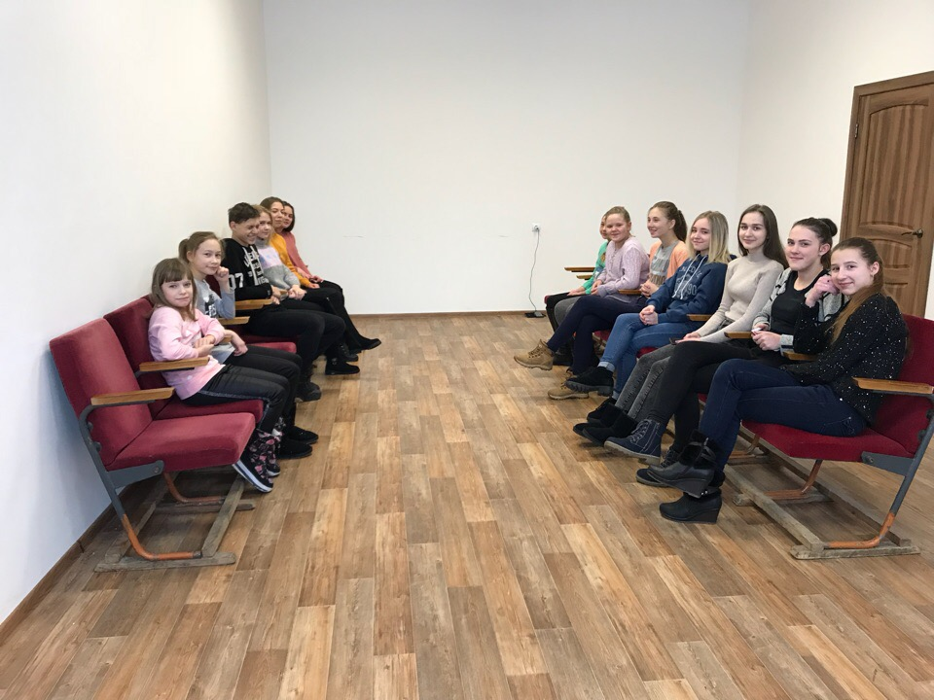
Собрание волонтерского отряда
«Дети солнца» по реализации
экологического проекта

Slide 5
Анкета «Сохраним природу родного края» 1. Есть ли у нашего поселка экологические проблемы? _______________________________________ 2. Как улучшить экологическую обстановку в нашем поселке (ваши предложения)? _______________________________________ 3. Слышал ли ты об акции «Я за чистый Черлак» (из каких источников)? _______________________________________ 4. В каких экологических мероприятиях тебе приходилось участвовать? _______________________________________

Slide 6
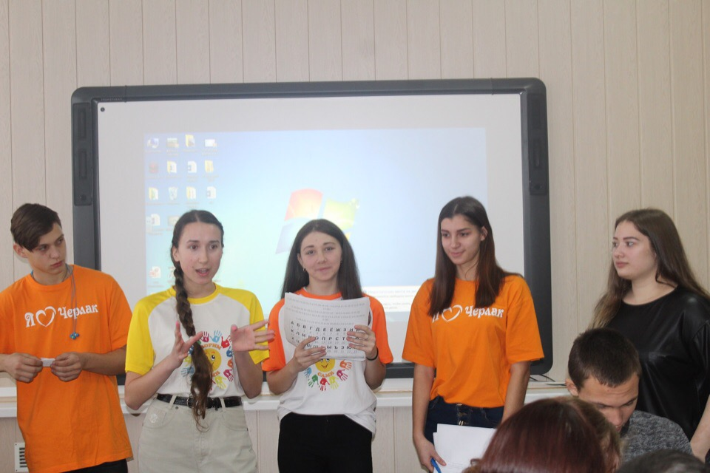
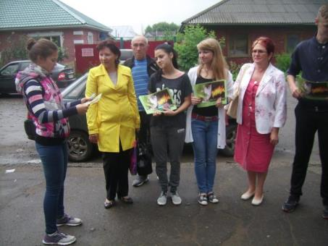
Проведение социологического опроса

Slide 7
НЕ СЧИТАЮТ
ПРОБЛЕМОЙ– 30%
ЗА – 70%

Slide 8
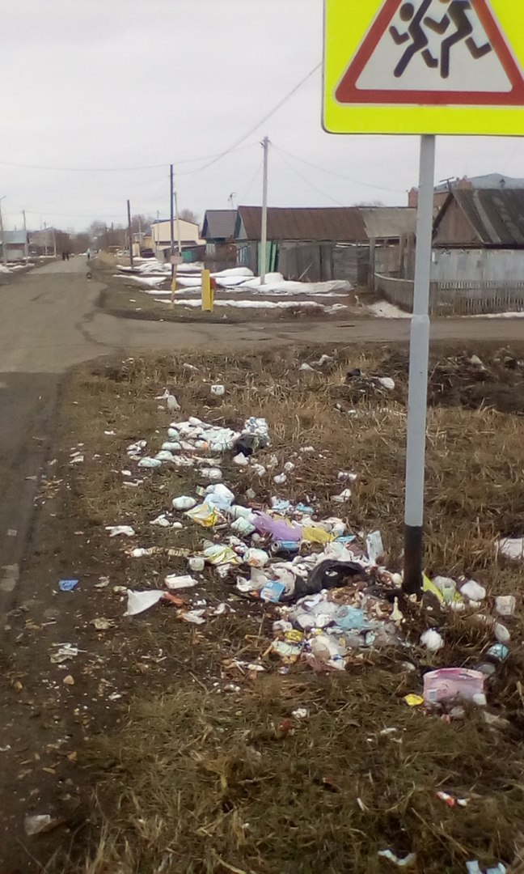

Slide 9
Календарный план проекта
Основные задачи | Деятельность по решению поставленной задачи |  | Сроки
Провести собрание волонтерского отряда «Дети солнца». | Обсуждение идей и задач по реализации проекта; Планирование деятельности; Поиск социальных партнеров. |  | Март 2019г.
Проведение социологического опроса. | Отбор информации, необходимой для проведения соцопроса; Составление социологического опроса; Отбор информации об экологическом состоянии поселка Черлак. |  | Март-Апрель 2019г.
Оценка экологической обстановки поселка на практике. | Установить часто засоряемые территории; Выявить причины загрязнения; Проанализировать какой мусор мы видим чаще всего на территории поселка. |  | Апрель-Май 2019г.

Slide 10
Встреча с социальными партнерами и обсуждение проекта. | Выявить основные проблемы, связанные с загрязнением леса; Обсудить проведение совместных акций, экологических уроков, занятий. |  | Апрель 2019г.
Составление и проведение основных мероприятий. | Проведение экологических уроков; Посадка «Клумбы мира, добра и дружбы»; Акция «Живи, Родник»; Акции «Кормушка» и «Скворечник»; Проведение операции «Сохраним лес чистым»; Экологический субботник «ЗАчистить»; Реализация мини-проекта «Зона отдыха»; Проведение практического занятия «Учимся выращивать и сохранять лес»; Акции «Берегите лес от пожара»,«Чистый берег» и «Чистый Черлак». |  | Май-Сентябрь 2019г.
Подведение итогов проекта. |  |  | Сентябрь-Октябрь 2019г.

